Slide 1
AURA
CRASSEVIG
Design: Mario Ferrarini- 2015
FICHE TECHNIQUE
02/2015

Slide 2
Gamme AURA – Descriptif général
Gamme de siège enveloppant pour restaurant, chambre, réunion, ainsi que pour l’habitat. Hauteur d’assise 46cm.
Existe en version bridge ou chaise avec manchette surbaissée lui procurant un aspect rassurant et accueillant.
Cadre d’assise en hêtre massif. Mousse polyuréthane CMHR de densité minimum 50kg procure un excellent soutien d’assise.
Dossier en multiplies moulé avec soutien lombaire ergonomique, recouvert de mousse polyuréthane CMHR non feu (BS 1 IM Crib 5).
Assise et dossier garnis tissu, vinyle ou cuir.
La chaise peut aussi être proposée avec assise et dossier en multiplies bois.
Patins plastique HDPE en standard. Téflon ou feutre sur demande.
Testé pour usage collectif sévère

Slide 3
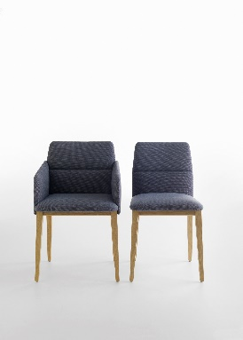
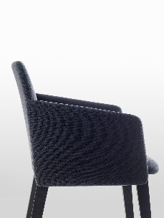
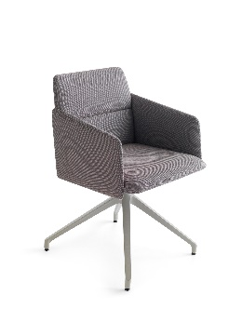
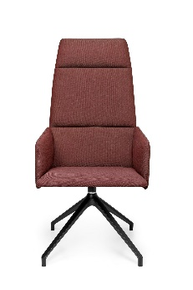
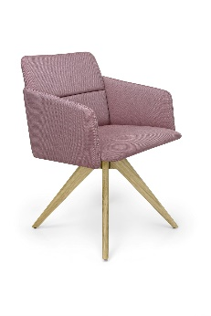
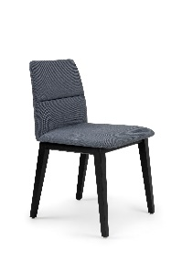
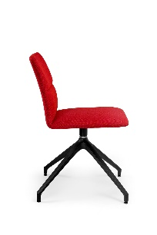
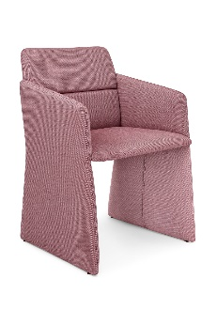
Gamme AURA - Déclinaison
La gamme se décline par les hauteurs de dossier:
84cm pour un soutien optimum tout en conservant une ligne contemporaine
120cm, Executive, pour une présence visuelle plus forte
ainsi que les choix de piétements:
Réf 4L: piétement 4 pieds en acier haute résistance ASF420 14x2, finition chromé ou laqué époxy
Réf 4W: quatre pieds bois massif en fuseau, finition chêne naturel ou teinté
Réf PB: piétement central pivotant 360°, 4 branches patins ou roulettes, fonte d’aluminium laquée
Réf WP: piétement central pivotant 360°, 4 branches chêne naturel ou teinté
Réf SW: piétement central 5 branches aluminium poli sur roulettes, réglable en hauteur par cartouche à gaz
Réf PM: flanc latéraux fermés garnis

Slide 4
CRASSEVIG – Matériaux & certificats
CRASSEVIG a obtenu la certification Iso 9001:2008
CRASSEVIG a obtenu la certification Iso 14001:2004
La provenance des bois utilisés par CRASSEVIG est garantie par la norme FSC-STD 40-004 v2.1 & FSC-STD 40-003 v1.0, code de licence FSC-C110857
Toutes les teintes de bois sont à base aqueuse.
Les mousses utilisées sont CMHR traité au feu suivant norme BS
Tous les sièges sont testés par le laboratoire de référence en Italie CATAS. L’essentiels des modèles répondent aux critères les plus élevés des procédures pour usage collectif sévère.
Une copie de l’ensemble des ces tests et certificats est disponible sur demande.
L’ensemble de la production CRASSEVIG est réalisée en Italie avec l’objectif du zéro km, soit une utilisation des sous traitant les plus proches de l’usine située au cœur du Frioul, région spécialisée dans la production de chaises.

Slide 5
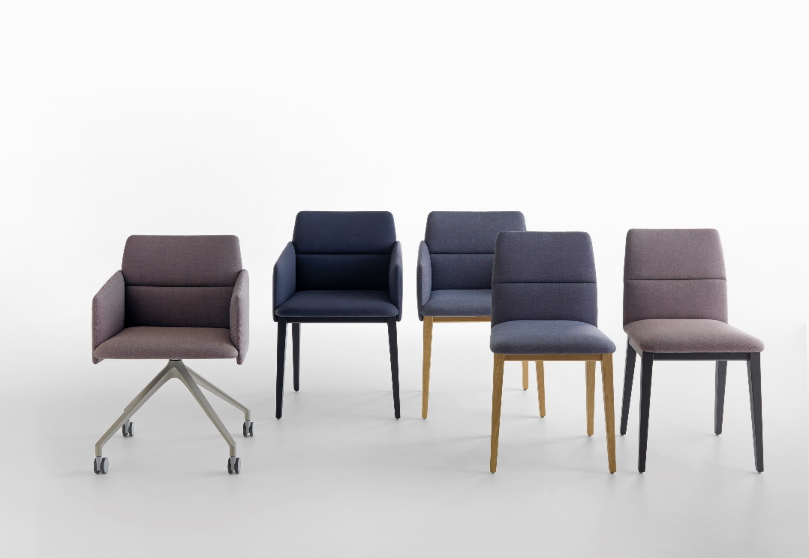
Aura mario ferrarini

Slide 6
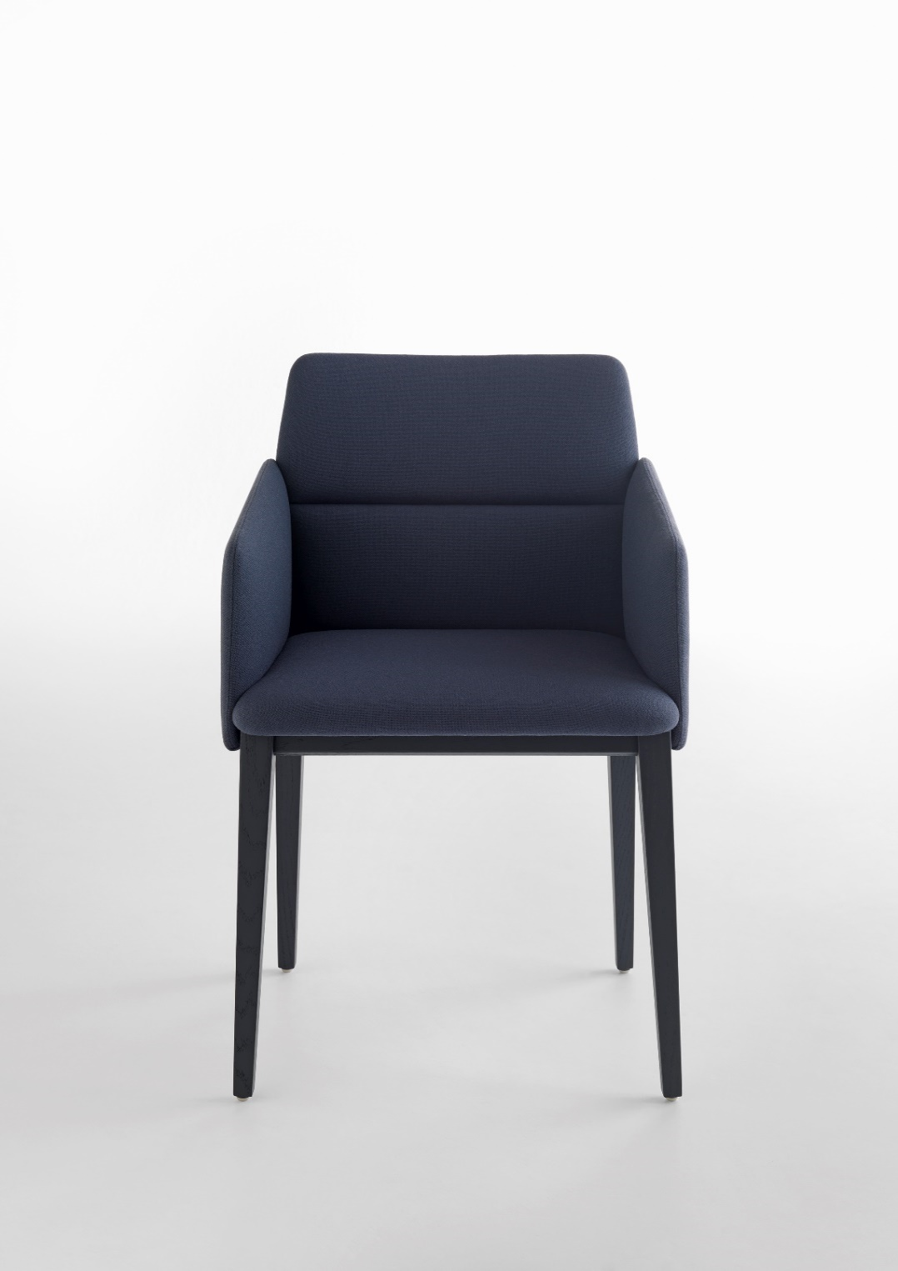
Aura mario ferrarini
AURA bridge
H84 4L – à partir de 588 €/HT

Slide 7
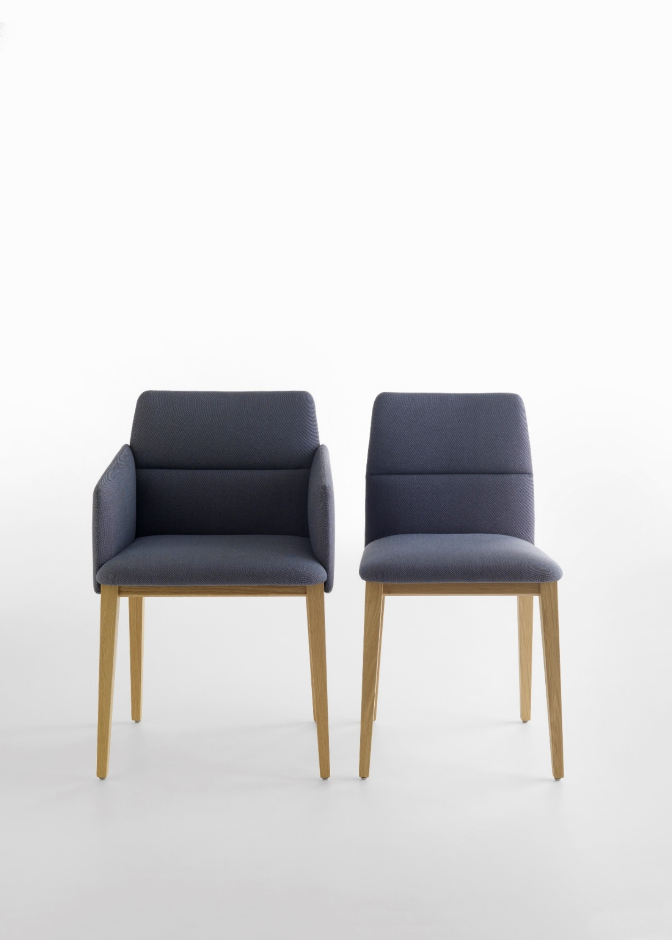
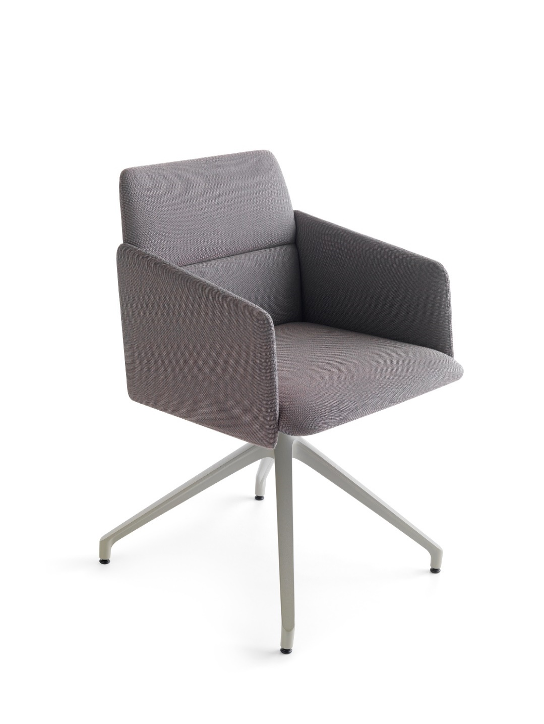
Aura mario ferrarini
AURA bridge
H84 PB – à partir de 688 €/HT
AURA chaise
H84 FU – à partir de 443 €/HT

Slide 8
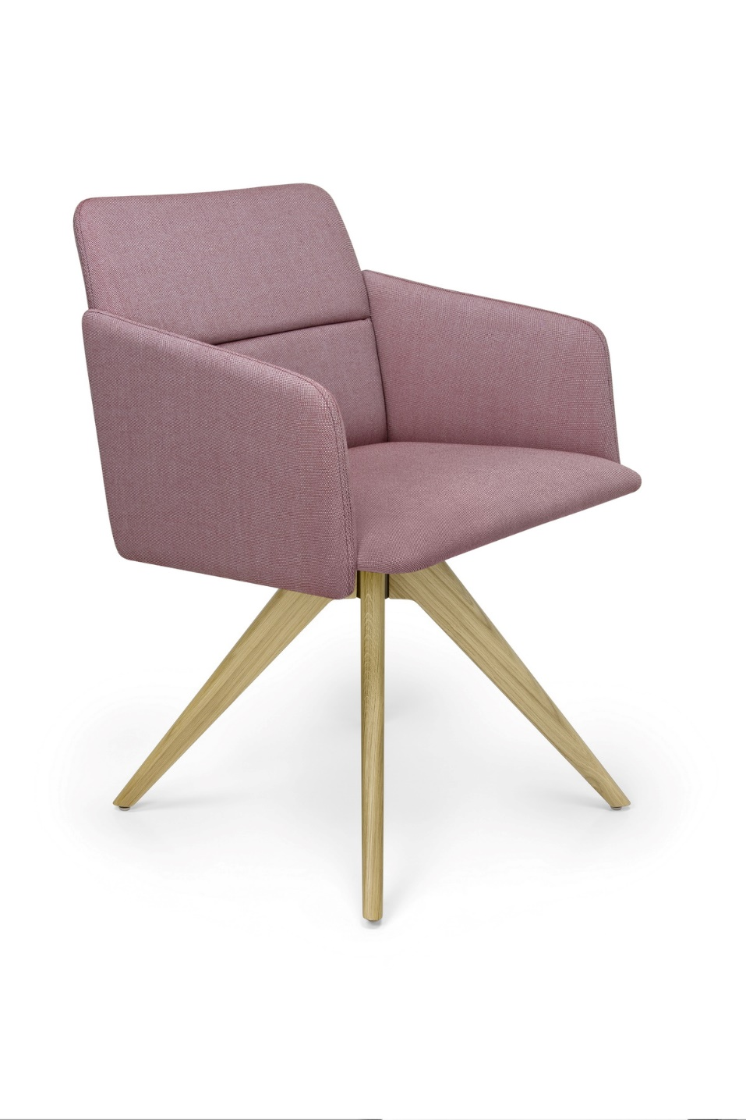
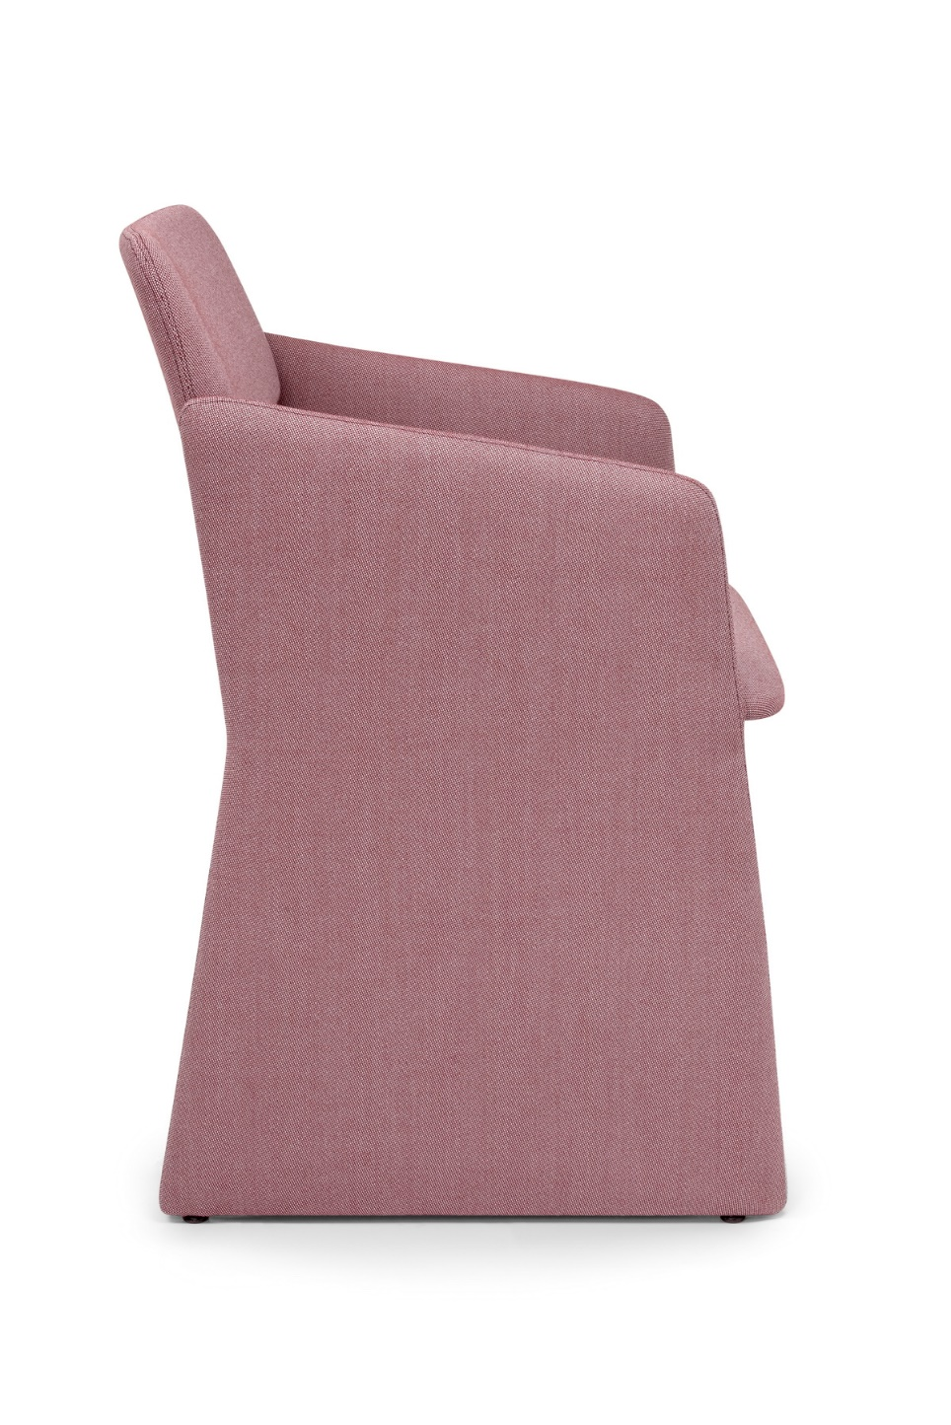
Aura mario ferrarini
AURA bridge
H84 W– à partir de 790 €/HT
AURA bridge PM Meeting
H84 FU – à partir de 760 €/HT

Slide 9
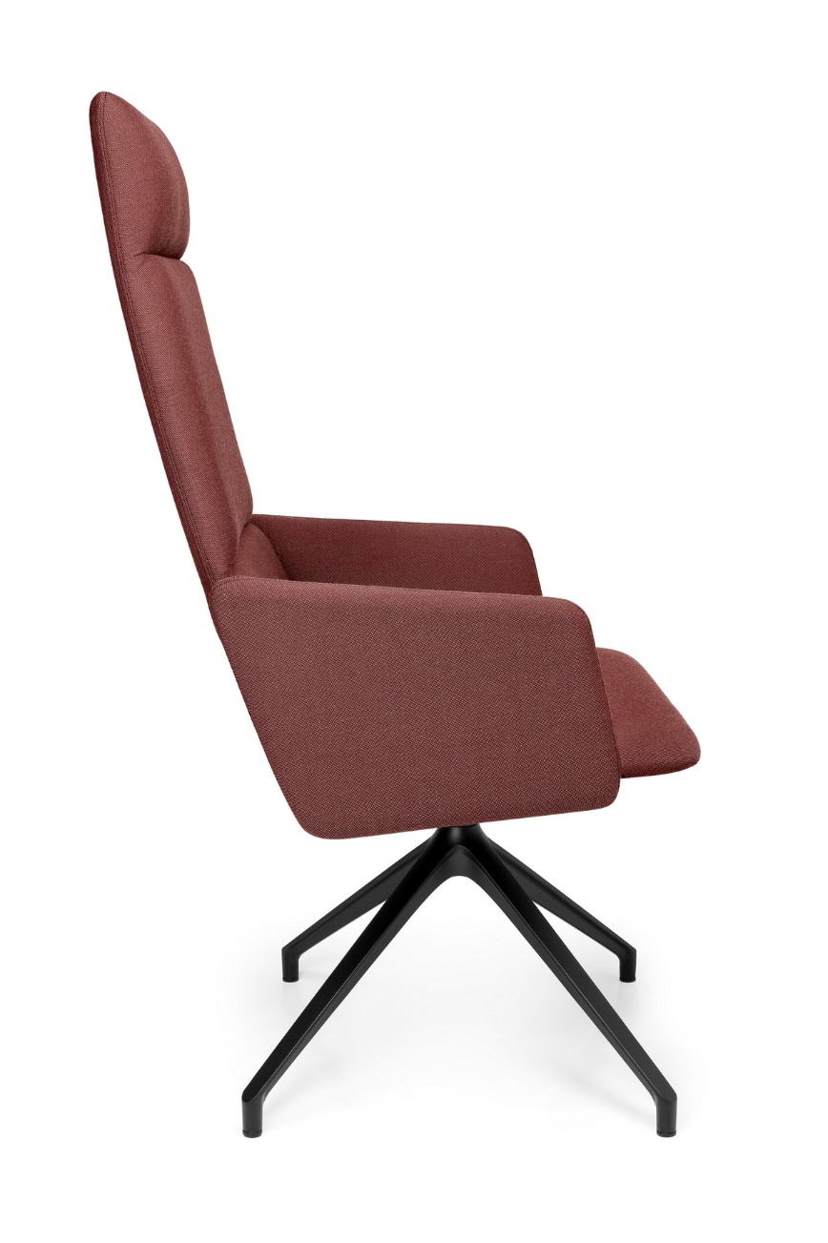
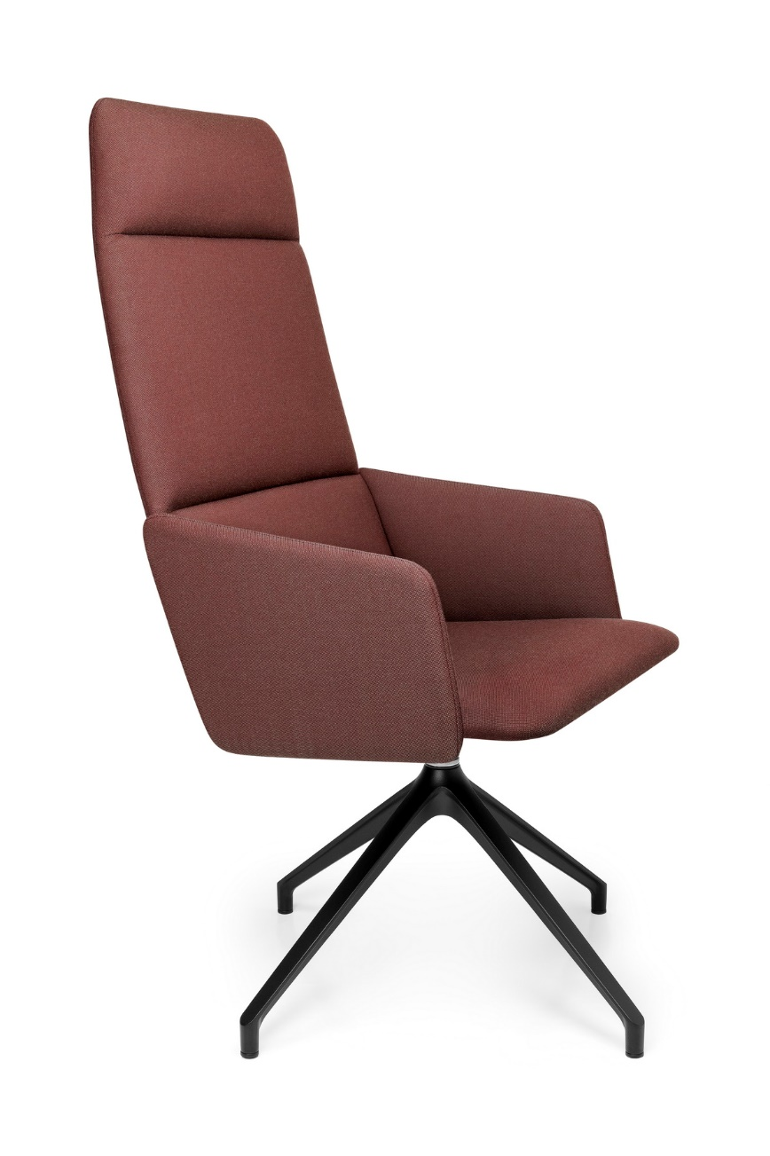
Aura mario ferrarini
AURA Executive
H120 W– à partir de 785 €/HT – cuir 1300 €/HT
AURA bridge PM Meeting
H84 FU – à partir de 760 €/HT

